Slide 1
DateTime. λ-выражения. Java Stream API
Croc Java School

Slide 2
DateTime

Slide 3
DateTime API
Java 1.0 – Date
Java 1.1 – Calendar
Для их форматирования используется DateFormat
Java 8+:
LocalDate, LocalTime, LocalDateTime, Instant, Duration, Period
ZoneId, ZonedDateTime
DateTimeFormatter для их форматирования и парсинга

Slide 4
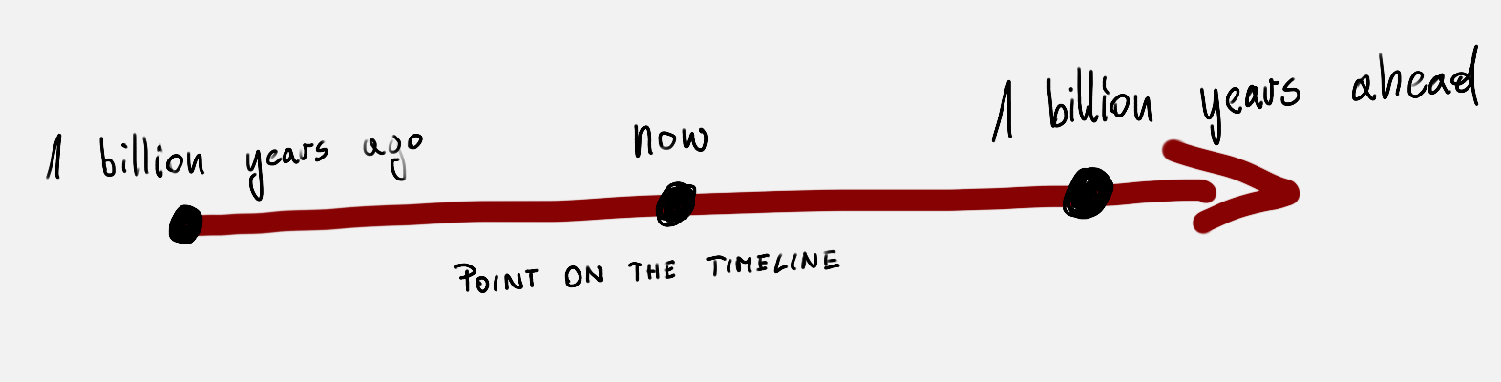
Instant
Точка времени на временной шкале. Использует Unix-time

Slide 5

LocalDate, LocalTime, LocalDateTime
Локальное время, без привязки к временным зонам.

Slide 6
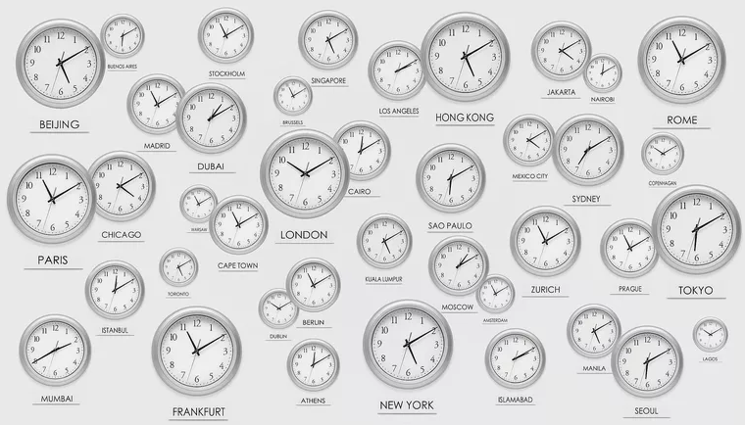
Часовые пояса, ZonedDateTime
Класс ZoneId – временная зона
Класс ZonedDateTime – дата и время в конкретной временной зоне

Slide 7
Когда использовать временные зоны?

Slide 8

Временные зоны, как и когда использовать?
Момент во времени – нужна временная зона
Расписание, значение в формате времени – без временной зоны
Важна ли точка на карте для понимания времени?

Slide 9
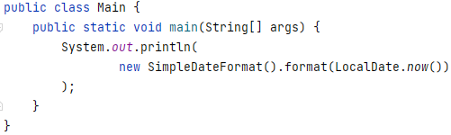

Про дизайн методов

Slide 10
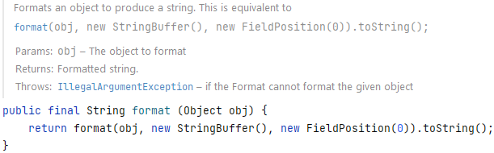
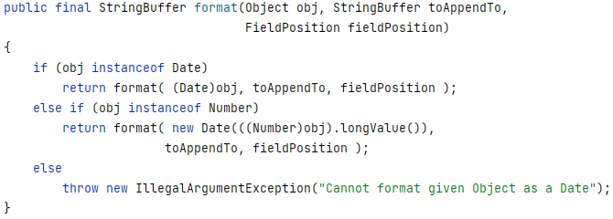
Про дизайн методов

Slide 11
λ-выражения

Slide 12
Лямбда-выражение
Синтаксис для объявления функционального-объекта (функции) по месту использования, допускающий замыкание на лексический контекст.
Лямбда-оператор: -> (переход).
Левая часть оператора определяет параметры, правая — само лямбда-выражение, определяющее анонимный метод.
Простейший лямбда-оператор:
x -> x % 2

Slide 13
Форма лямбда-выражений
В общем случае состоит из блока инструкций, заключенных в фигурные скобки и содержащий оператор возврата значения (return).
x -> { return x % 2; }
Фигурные скобки могут быть опущены в случае, если выражение в блоке единственное. Оператор return в таком случае тоже опускается.
x -> x % 2

Slide 14
Параметры лямбда-оператора
Лямбда-оператор допускает использование нескольких параметров. В таком случае они должны быть заключены в скобки.
(x, y) -> Integer.compare(x, y)
Если параметры лямбда-оператора совпадают с сигнатурой функции лямбда-выражения, он может быть заменен ссылкой на метод (method reference).
Integer::compare

Slide 15
Замыкание (closure)
Функция, которая ссылается на переменные, определенные вне тела этой функции и не являющиеся ее параметрами.
Ссылки на “внешние” переменные действительны внутри замыкания, даже если переменная вышла из области видимости.
Замыкание связывает тело функции с ее лексическим окружением (лексическим контекстом) — местом, где функция определена.
int mod = 2;
x -> x % mod

Slide 16
Зачем?
Добавление лямбд в язык упрощает многие интерфейсы.
Примеры:
Collection.removeIf(Predicate<E>);
Iterable.forEach(Consumer<T>);
Map.computeIfAbsent(K, Function<K, V>);

Slide 17
Пример. Удаление четных чисел из списка
List<Integer> numbers = new ArrayList<>(Arrays.asList(1, 2, 7, 6, 3, 4));
Iterator<Integer> it = numbers.iterator();
while (it.hasNext()) {
int n = it.next();
if (n % 2 == 0)
it.remove();
}

Slide 18
Пример. С лямбдами
List<Integer> numbers = new ArrayList<>(Arrays.asList(1, 2, 7, 6, 3, 4));
numbers.removeIf(n -> n % 2 == 0);

Slide 19
Пример. И с замыканиями
List<Integer> numbers = new ArrayList<>(Arrays.asList(1, 2, 7, 6, 3, 4));
int mod = 2;
numbers.removeIf(n -> n % mod == 0);

Slide 20
Java 8: Как вывести функции на уровень first-class citizen, но не сломать обратную совместимость?

Slide 21
@FunctionalInterface

Slide 22
Функциональный интерфейс
Функциональный интерфейс — это интерфейс, определяющий один единственный абстрактный метод.
Например, стандартный интерфейс Runnable является функциональным, так как определяет только метод run().
@FunctionalInterface
public interface Runnable {
public abstract void run();
}

Slide 23
Экземпляры функциональных интерфейсов
Экземпляры функциональных интерфейсов могут быть созданы с помощью:
лямбда-выражений
ссылок на методы
ссылок на конструкторы

Slide 24
Экземпляр Runnable как лямбда-выражение
new Thread(() -> {
// some background routine
}).start();
Что на самом деле происходит:
Runnable r = new Runnable() {
@Override
public void run() {
// some background routine
}
};
new Thread(r).start();

Slide 25
Функциональные интерфейсы как функции первого порядка
Runnable r = () -> {
// some background routine
};

Slide 26
Какое-то читерство

Slide 27
Да, формально, это не функции первого порядка, а все еще классы. Но в применении большой разницы нет, а обратная совместимость сохранена. Все довольны.

Slide 28
Method references

Slide 29
Method references
Если тело лямбды сводится к вызову одного метода, то его можно заменить ссылкой на этот метод
// в теле метода вызывается один метод println
i -> System.out.println(i)
// можно заменить на:
System.out::println
// также вызывается только один метод pow
(x, y) -> Math.pow(x, y)
// можно заменить на:
Math::pow

Slide 30
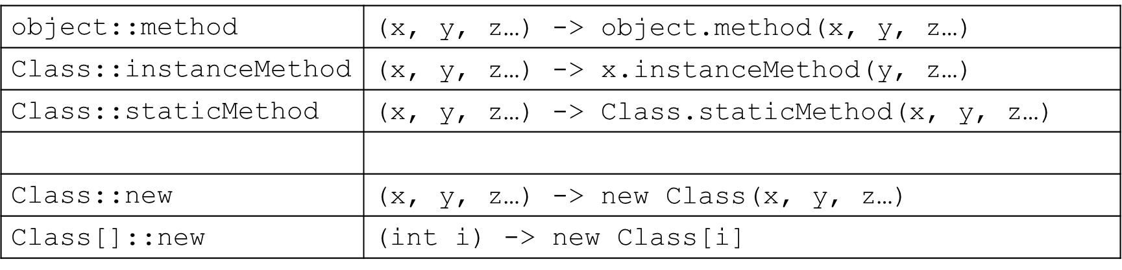
Method references

Slide 31
Стандартные функциональные интерфейсы

Slide 32
java.util.function.Function<T, R>
@FunctionalInterface
public interface Function<T, R> {
R apply(T t);
}

Slide 33
java.util.function.Predicate<T>
@FunctionalInterface
public interface Predicate<T> {
boolean test(T t);
}

Slide 34
java.util.function.Supplier<T>
@FunctionalInterface
public interface Supplier<T> {
T get();
}

Slide 35
java.util.function.Consumer<T>
@FunctionalInterface
public interface Consumer<T> {
void accept(T t);
}

Slide 36
Stream API

Slide 37
Stream API
Работа с коллекциями в функциональном стиле.
Основной класс — Stream.
Создание стрима из коллекции:
public interface Collection<E> extends Iterable<E> {
default Stream<E> stream() {
return StreamSupport.stream(spliterator(), false);
}
default Stream<E> parallelStream() {
return StreamSupport.stream(spliterator(), true);
}
}

Slide 38
Создание стримов
Стрим можно создать
на основе данных: коллекции, массива, строк файла, символов строки;
синтетический: определить условие его генерации.
Stream<Integer> arrayStream = Arrays.stream(new Integer[]{1, 3, 4, 5, 7});
Stream<Integer> generatedStream = Stream.iterate(1, n -> n + 1);
Stream<Integer> generatedStream = new ArrayList<Integer>().stream();

Slide 39
Создание стримов
//Пустого
Stream<Foo> stream0 = Stream.empty();
//Перечислением элементов
Stream<String> stream1 = Stream.of("a", "b", "c", "d");
//Из массива
Stream<String> stream2 = Arrays.stream("a b c d".split(" "));
//Из коллекции
List<String> strings = ...
Stream<String> stream3 = strings.stream();
//Из API
Path path = Paths.get(...);
Stream<Path> stream4 = Files.list(path);

Slide 40
Конвейерные и терминальные методы
Конвейерные методы возвращают модифицированный стрим, терминальные — завершают обработку и возвращают итоговый результат.

Slide 41
Основные терминальные методы
collect
forEach
count
min
max
reduce

Slide 42
Пример. Максимальный элемент
List<Integer> numbers = Arrays.asList(2, 3, 4, 5, 6, 1);
Optional<Integer> max = numbers.stream()
.max(Integer::compareTo);

Slide 43
Основные конвейерные методы
filter
distinct
sorted
map

Slide 44
Сумма четных элементов
List<Integer> numbers = Arrays.asList(2, 3, 4, 5, 6, 1);
Optional<Integer> sum = numbers.stream()
.filter(n -> n % 2 == 0)
.reduce((n1, n2) -> n1 + n2);
System.out.println(sum);

Slide 45
Преобразование к коллекции
List<Integer> numbers = Arrays.asList(2, 3, 4, 5, 6, 1);
List<Character> filtered = numbers.stream()
.filter(n -> n % 2 == 0)
.map(n -> (char)('a' + n))
.collect(Collectors.toList());
System.out.println(filtered);
out:
[c, e, g]

Slide 46
Терминальные операции
//получить первый элемент
Optional<T> findFirst();
//получить любой элемент
Optional<T> findAny();
//проверить, удовлетворяет ли условию...
//...любой элемент
boolean anyMatch(Predicate<? super T> predicate);
//...все элементы
boolean allMatch(Predicate<? super T> predicate);
//...ни один из элементов
boolean noneMatch(Predicate<? super T> predicate);

Slide 47
forEach
void forEach(Consumer<? super T> action);

Slide 48
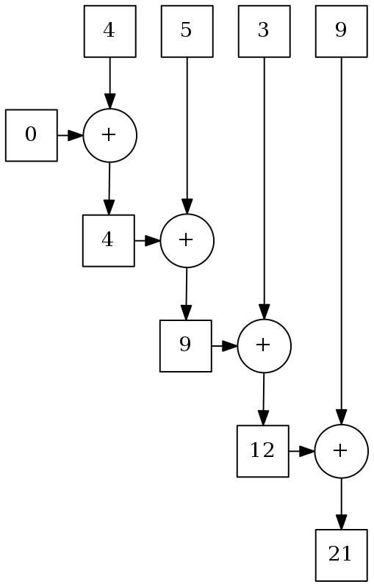
reduce
T reduce(T identity,
BinaryOperator<T> accumulator);
Optional<T> reduce(BinaryOperator<T> accumulator);

Slide 49
Готовые редьюсы
Доступные во всех стримах:
count — в общем случае требует пересчёта всех элементов
max(Comparator), min(Comparator)
Доступные в стримах примитивов:
sum
average
summaryStatistics — count, sum, min и max «в одном флаконе»

Slide 50
Готовые коллекторы
Существует много готовых реализаций, которые можно комбинировать
//java.util.stream.Collectors
Collector<T, ?, List<T>> toList()
Collector<T, ?, Set<T>> toSet()
Collector<T, ?, C extends Collection<T>> toCollection(Supplier<C> collectionFactory)
//Пример применения
Stream<Foo> myStream = ...
List<Foo> list = myStream.collect(Collectors.toList());

Slide 51
Optional<T>

Slide 52
Optional<T>
Безопасная замена для null.
List<Integer> numbers = Arrays.asList(2, 3, 4, 5, 6, 1);
Optional<Integer> first = numbers.stream()
.filter(n -> n > 100)
.findFirst();
if (!first.isPresent())
System.out.println("Not found");
else
System.out.println(first.get());

Slide 53
Optional<T>
«Лобовое» использование Optional — хуже, чем null
Переменная с типом Optional никогда не должна быть null.
Поля с типом Optional бесполезны: проверка на «непустоту» этого поля не лучше проверки на null, цена — дополнительный объект.
Не кладите Optional-ы в коллекции.
В целом, Optional — для возвращаемых значений, а не для аргументов методов.

